Slide 1

ZIPSA; 집사
류형주 민하은

Slide 2
Contents
기획 배경 및 목표
추진 계획 및 일정
시장분석
개발결과
기대효과
개발후기

Slide 3


기획 배경 및 목표
부동산 거래 시 개인의 정보 부족
(거래내역, 평균 시세 등)
쉬운 정보 접근을 통한 건강한 부동산 거래
(가격비교, 시세확인, 질의응답, 내역조회 등)

Slide 4
추진 계획 및 일정
화면, 기능, API, DB 등 종합설계
설계에 따른 BackEnd, FrontEnd 분업 개발
연동 작업 및 테스트
5/19(목) | 5/20(금) | 5/21(토) | 5/22(일) | 5/23(월) | 5/24(화) | 5/25(수) | 5/26(목)
설계
 | BackEnd
 | FrontEnd
 |  |  |  |  |  | 연동

Slide 5







개발결과
개발환경

Slide 6
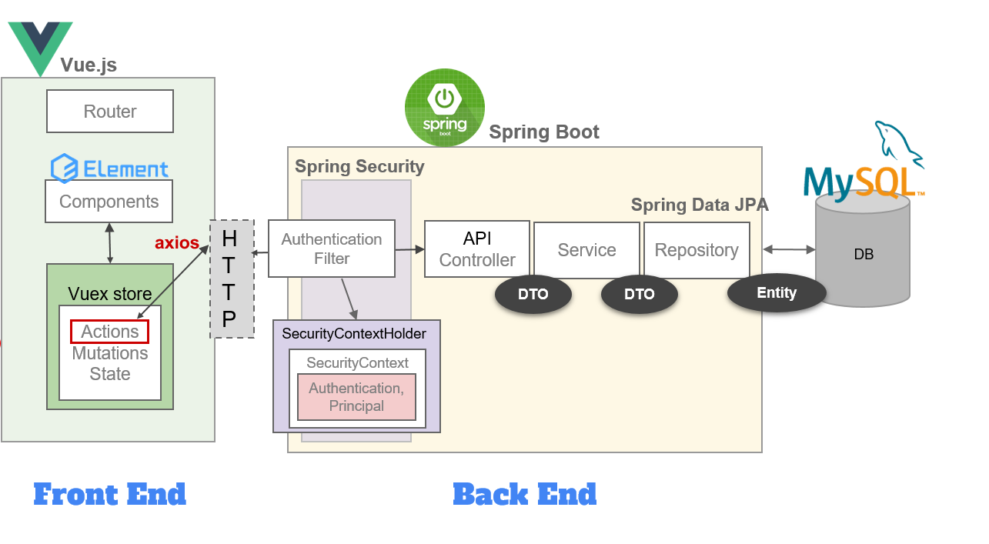
개발결과
전체시스템 구조도
JWT

Slide 7
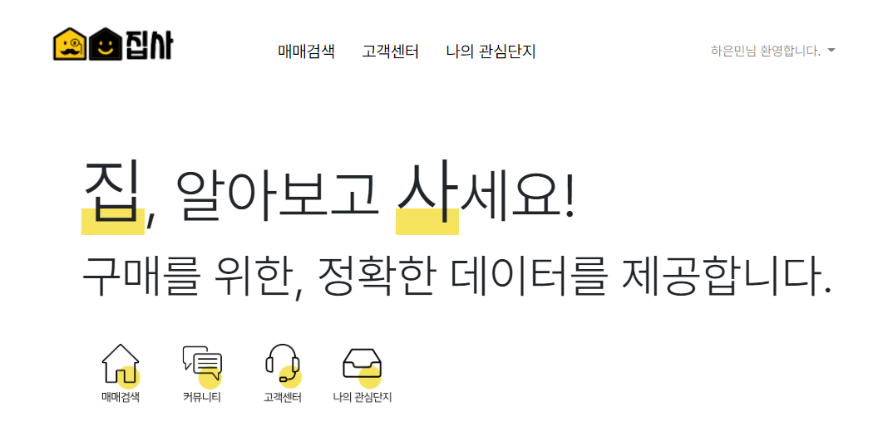
개발결과
주요화면 1 : 메인 페이지
홈 링크
상단 메뉴
계정 관련 드랍다운
메인 페이지 배너,
바로가기 메뉴

Slide 8
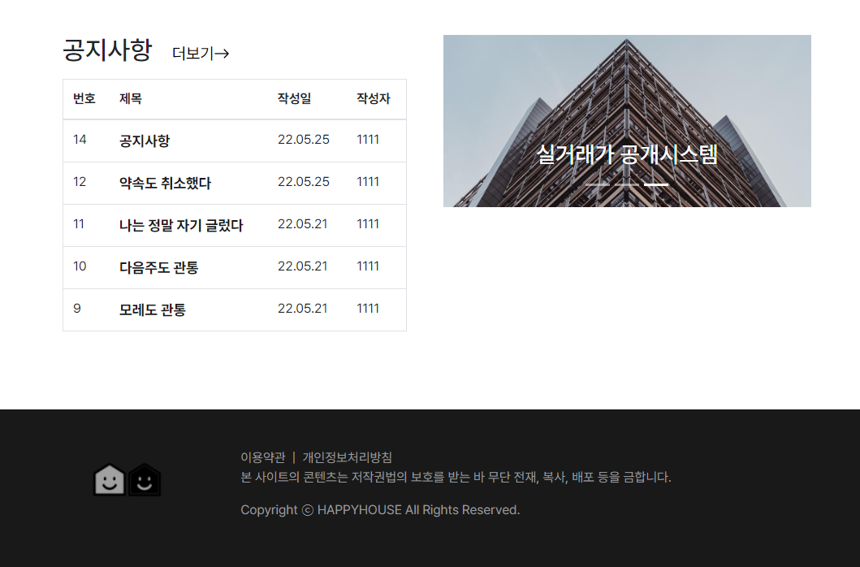
개발결과
주요화면 1 : 메인 페이지
공지사항 최신글 5개,
더보기 클릭 시 이동
관련 사이트 링크
슬라이드 이미지
FooterBar

Slide 9
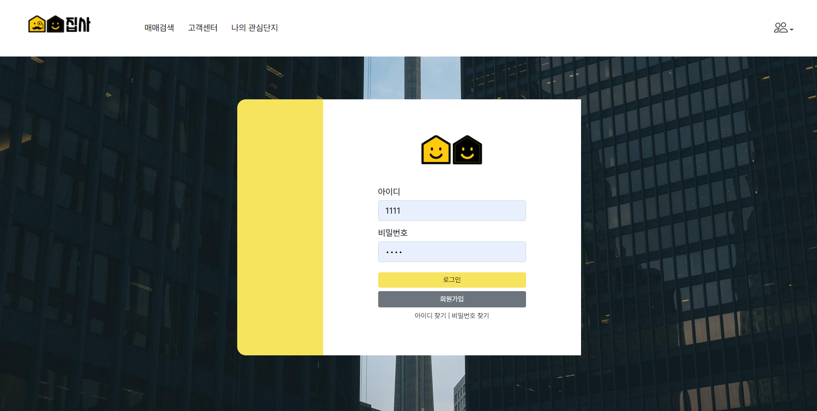
개발결과
주요화면 2 : 로그인
로그인
회원가입

Slide 10
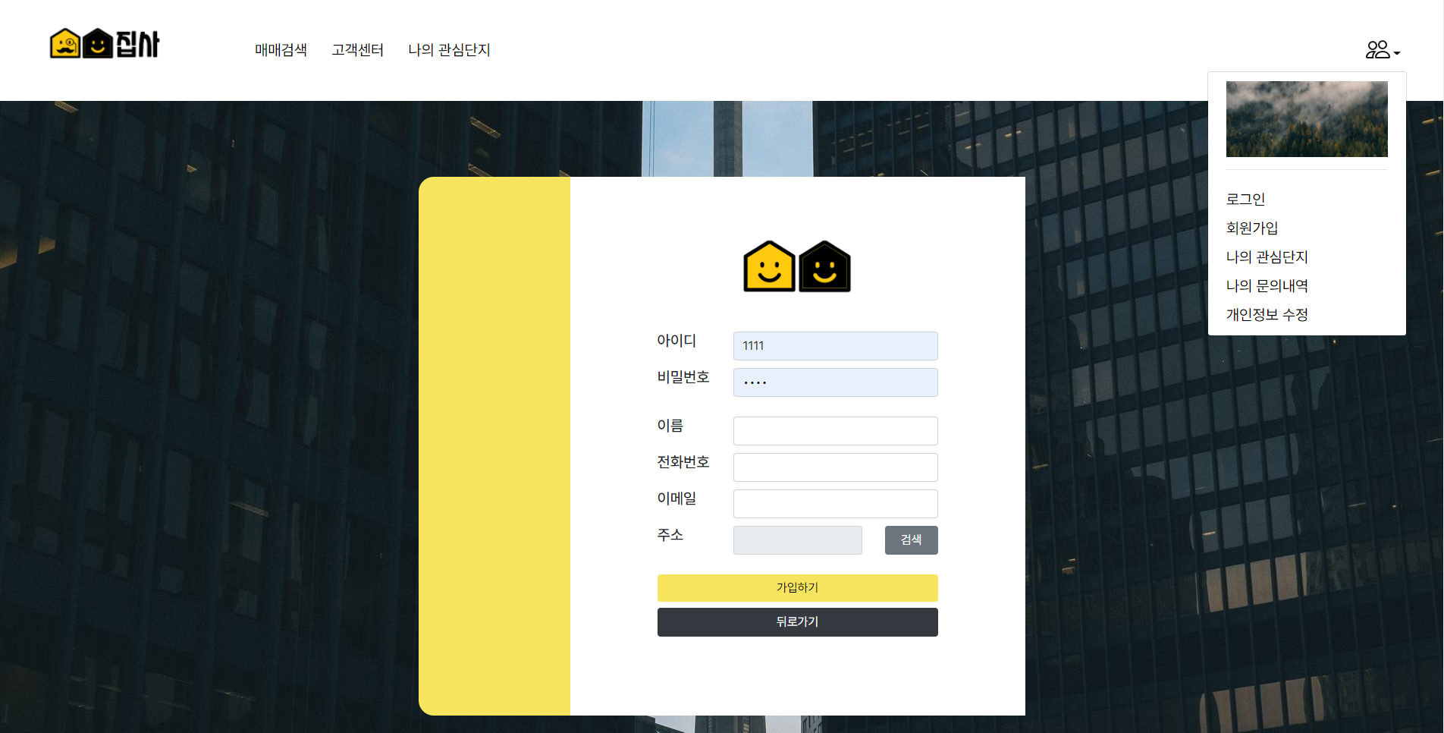
개발결과
주요화면 2 : 회원가입, 개인정보 수정
드랍다운 메뉴
회원가입 입력,
개인정보 수정

Slide 11
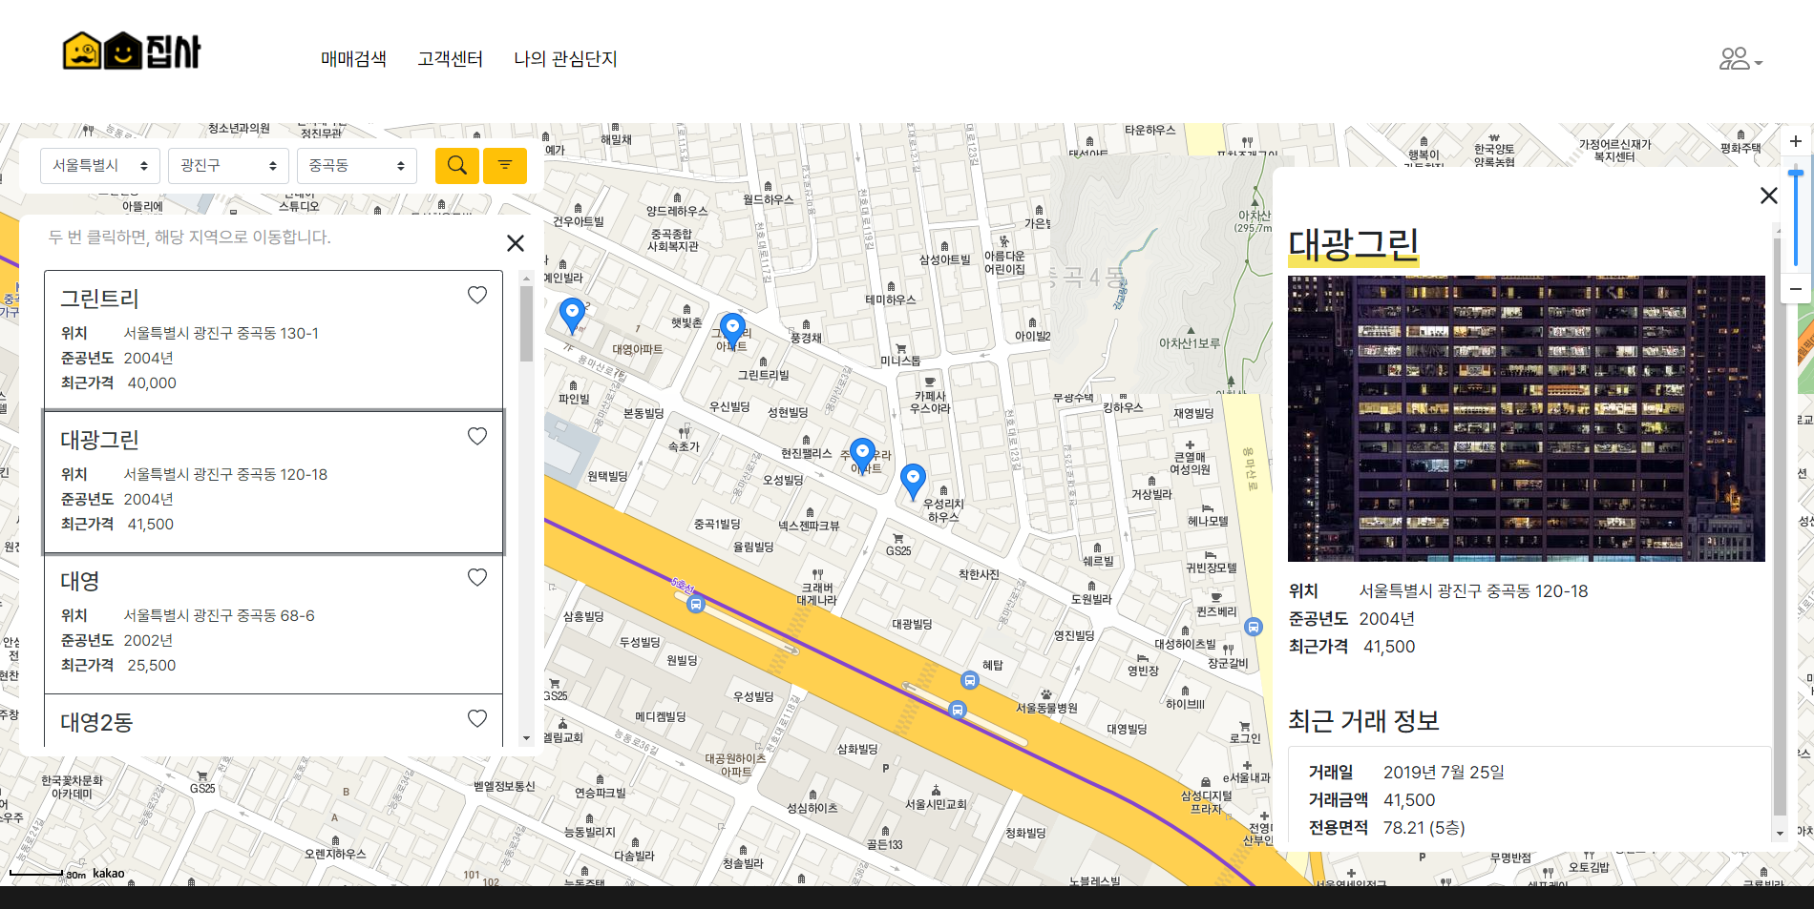
개발결과
주요화면 3 : 매매검색
검색창
클릭 시 지도 이동,
마커 표시
상세정보 및 거래내역
검색결과,
관심단지 추가

Slide 12
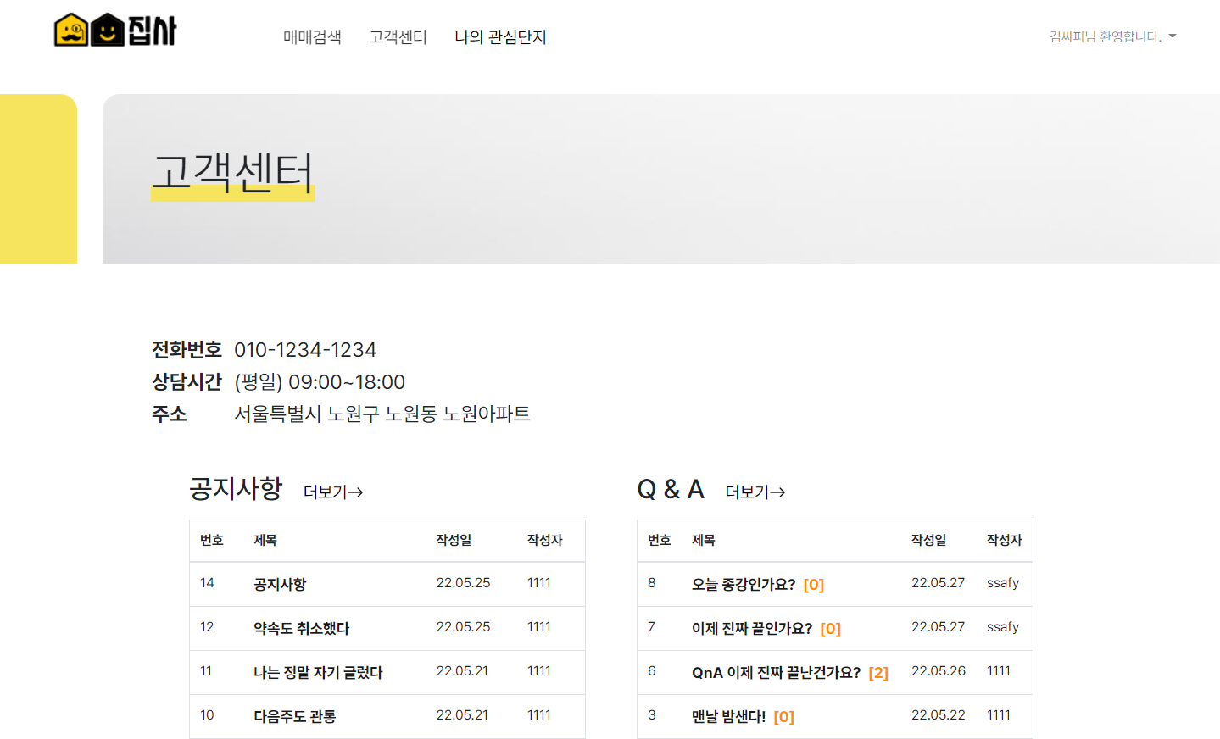
개발결과
주요화면 4 : 고객센터
공지사항 최신글 5개,
더보기 클릭 시 이동
Q&A 최신글 5개,
더보기 클릭 시 이동

Slide 13
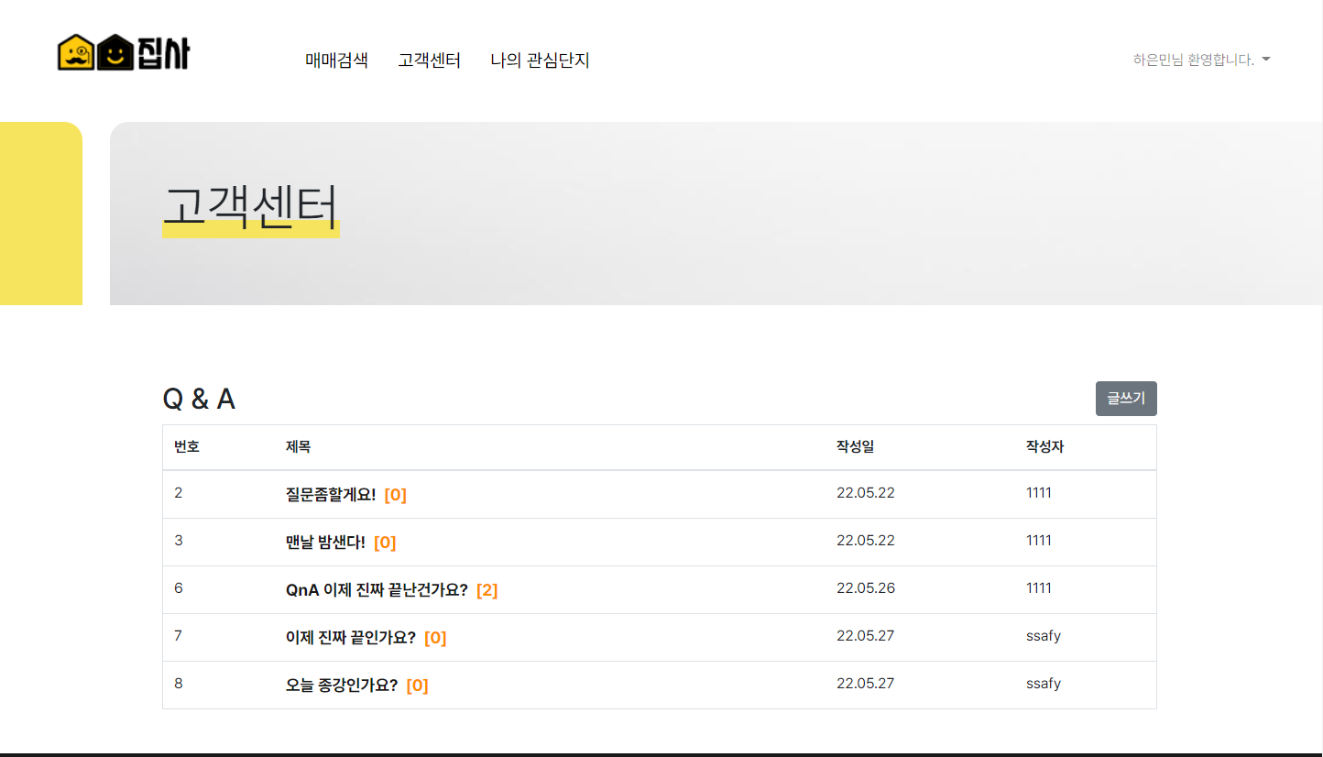
개발결과
주요화면 4 : 게시판
글쓰기
전체 글 표시,
제목 클릭 시 상세 페이지 이동

Slide 14
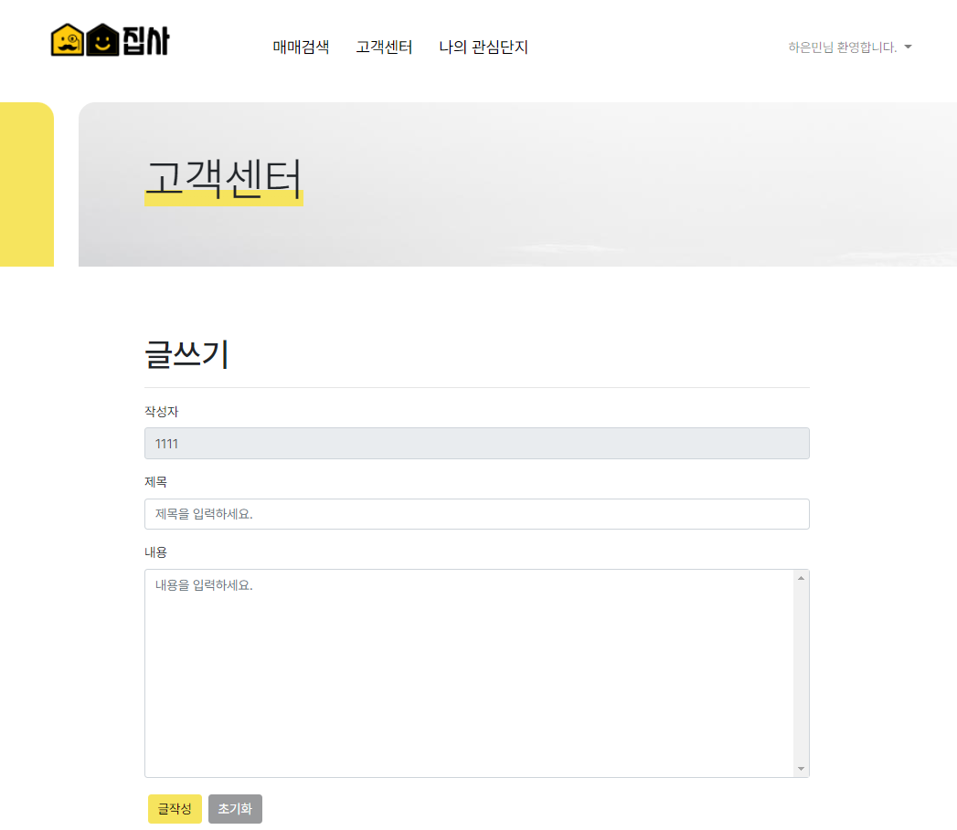
개발결과
주요화면 4 : 고객센터
게시글 작성 입력

Slide 15
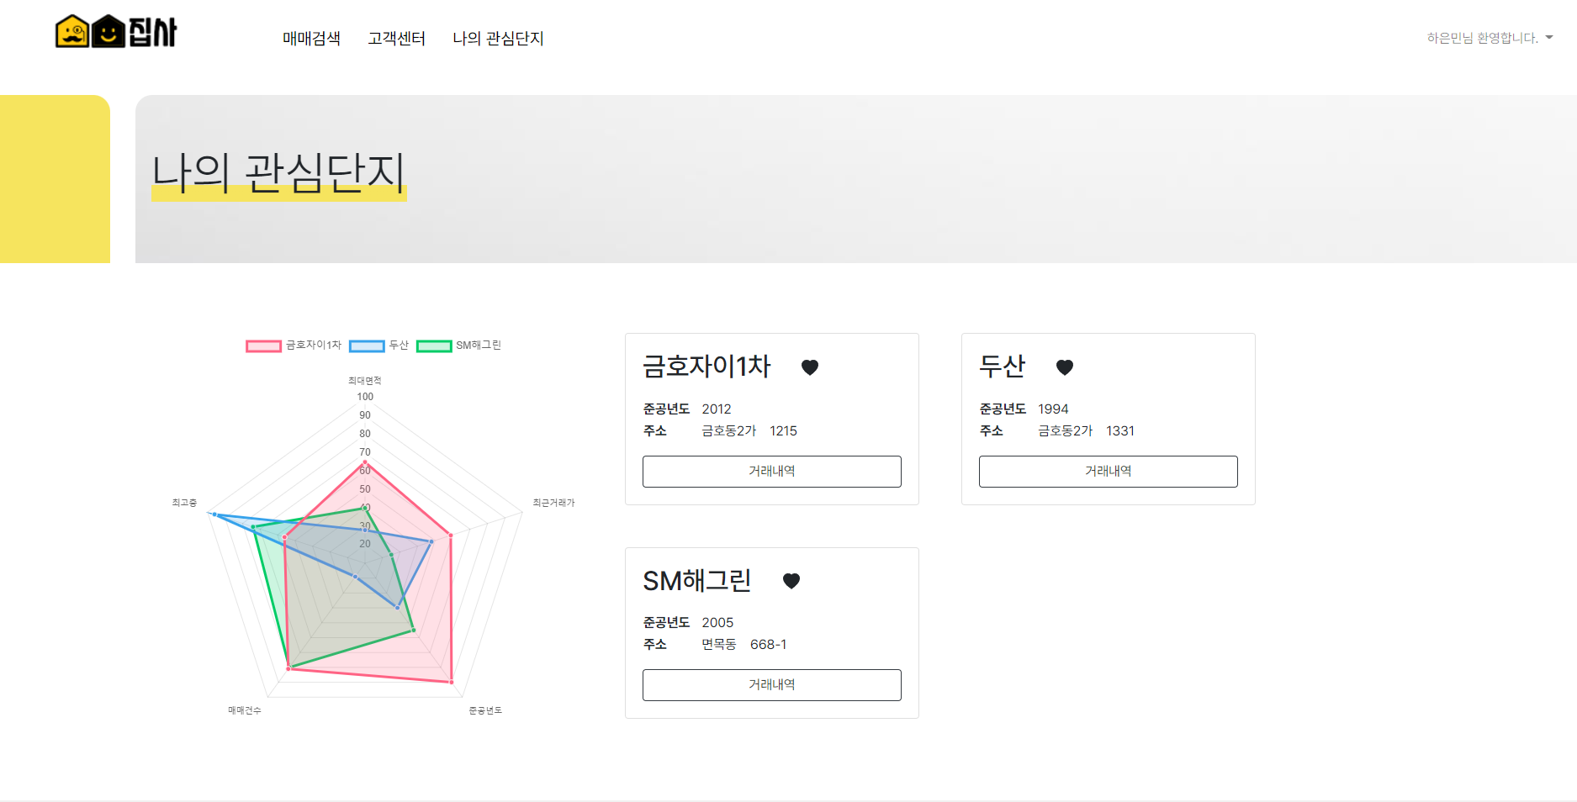
개발결과
주요화면 5 : 나의 관심단지
관심지역 정보를
차트로 시각화
추가한 관심지역,
버튼 클릭 시 상세 거래내역 조회

Slide 16
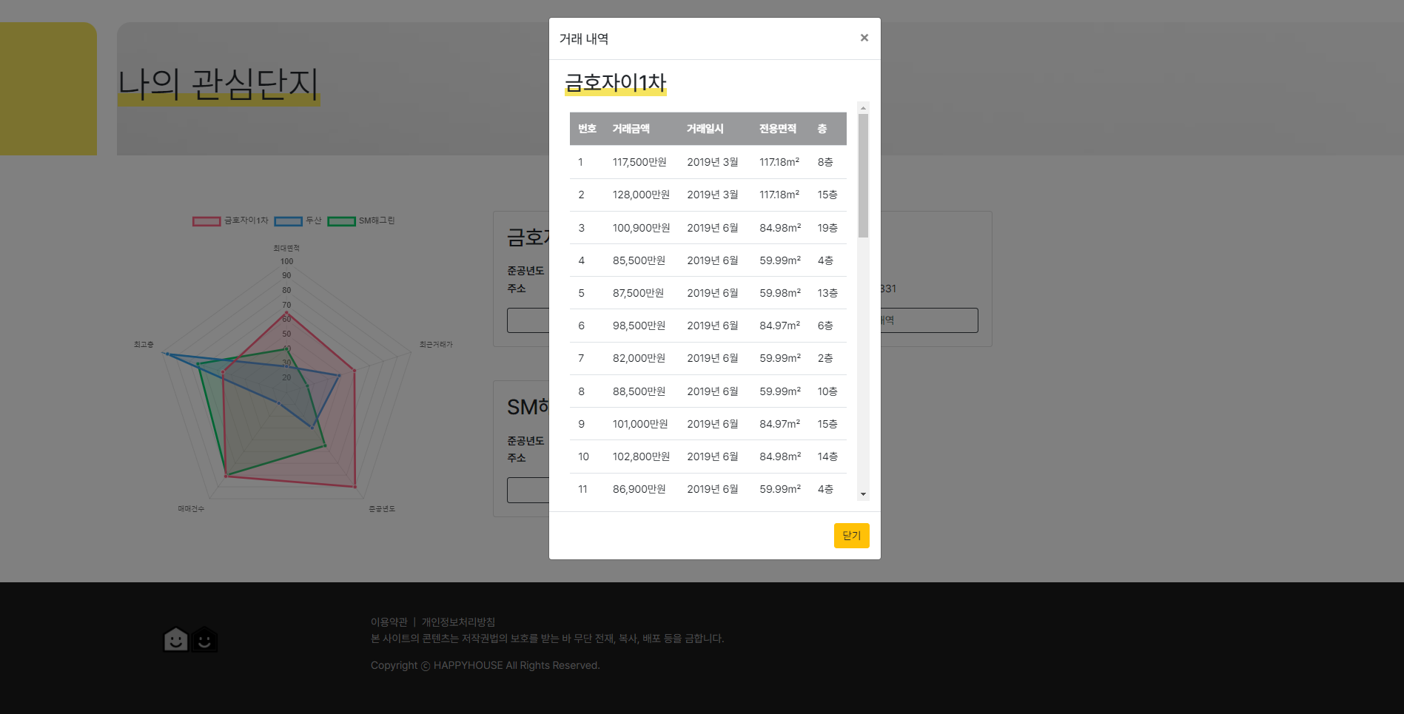
개발결과
주요화면 5 : 나의 관심단지
상세 거래내역

Slide 17

기대효과

Slide 18

시연 영상

Slide 19

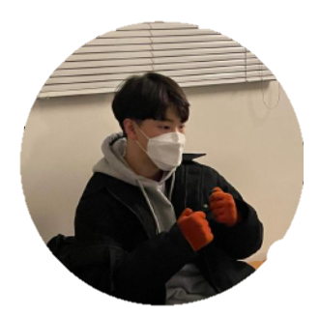
개발후기
싸피 시작 후 설계부터 최종 구현까지 완벽한 프로젝트를 하게 되어서 너무 뿌듯했고, 일주일동안 잠도 잘 못자서 힘들었지만 풀스택인 형주오빠와 프로젝트 해서 아주 happy^^ 했습니다. 무엇보다 이제 나는 백엔드 마스터~!
하은
설계를 정하고 프론트-백을 나누어 개발했는데,
둘을 붙일 때 뚝딱^^ 잘 붙어서 정말 신기했습니다.
하은이가 열심히 해서 저도 더 힘내서 완주한 것 같습니다~~~~~
형주

Slide 20

감사합니다

